Slide 1
ClusterGAN
Basic knowledge of gan
ClusterGAN : Latent Space Clustering in Generative Adversarial Networks₁
https://www.aaai.org/ojs/index.php/AAAI/article/view/4385/4263
Notes:
关于对抗生成网络的聚类

Slide 2
Clustring
PCA
SNE
传统方法
DEC
自编码器
变分自编码器
深度学习
已经有大量的降维，聚类方法被提出，大致分为两种，一种传统的聚类方法，使用概率统计，矩阵变换等
一种使用神经网络，拟合参数，或者直接降维。

Slide 3
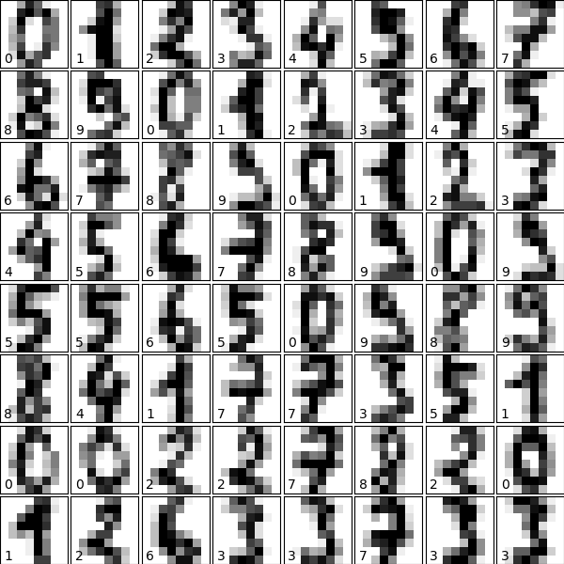
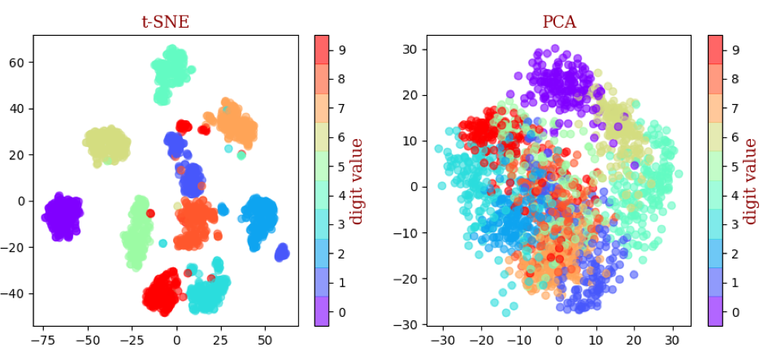
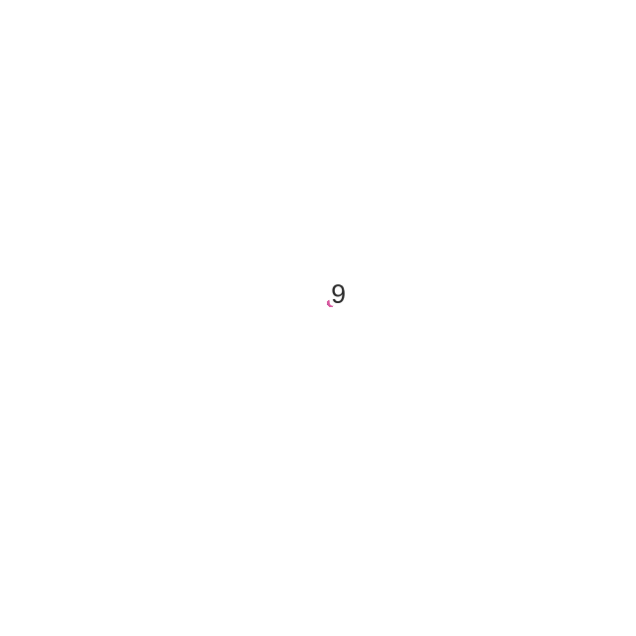
Notes:
基于低维流形先验为负二项分布的Autoencoder聚类降维

Slide 4
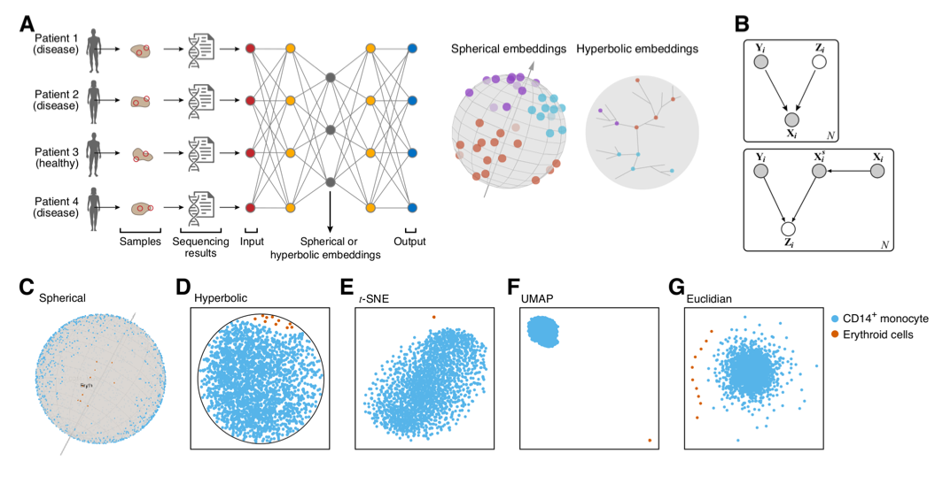
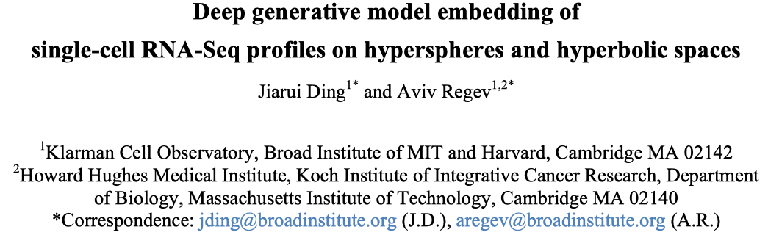
Notes:
基于低维流形先验为在球面的负二项分布的变分Autoencoder聚类降维

Slide 5
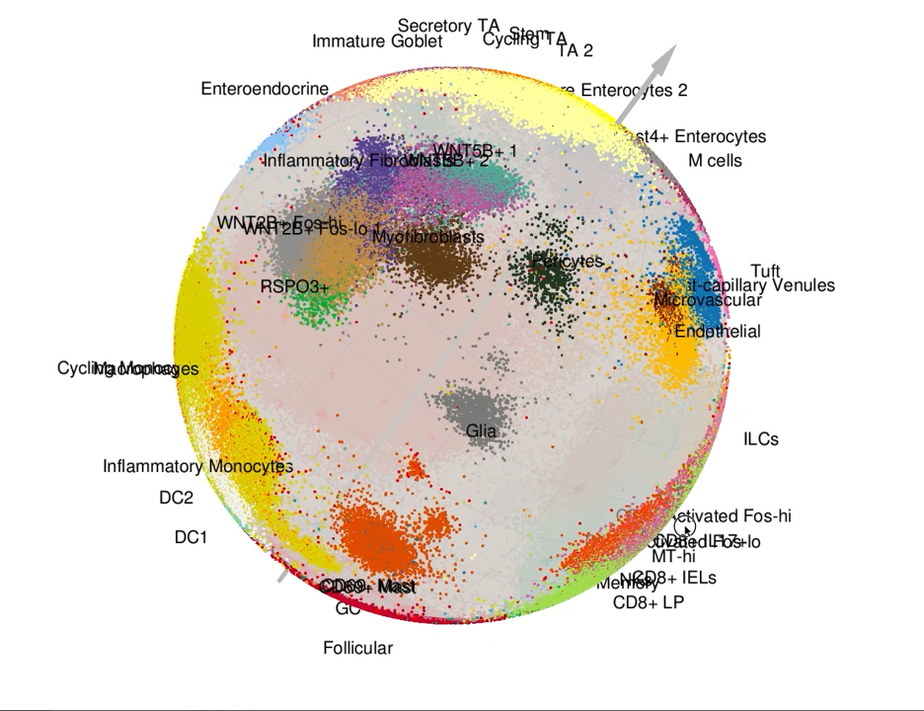
Notes:
基于低维流形先验为在球面的负二项分布的变分Autoencoder聚类降维
VMF球面分布函数

Slide 6
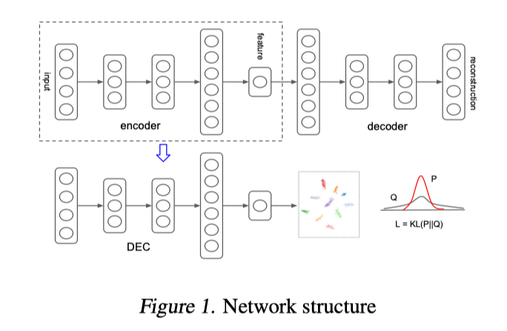
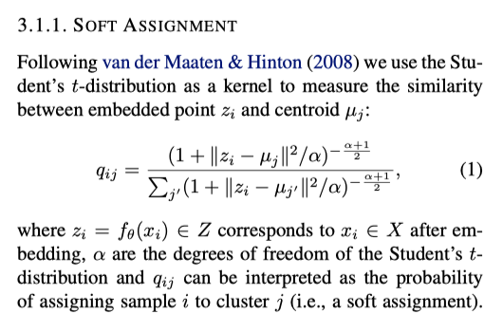
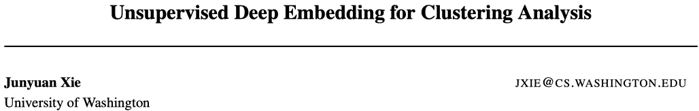
Notes:
基于soft分类的 自编码聚类

Slide 7
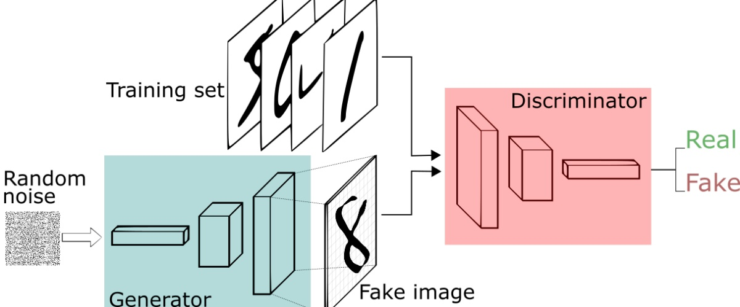
Basic knowledge of gan
Notes:
(我们现在拥有大量的手写数字的数据集，我们希望通过GAN生成一些能够以假乱真的手写字图片。该网络主要由如下两个部分组成：
定义一个模型来作为生成器（蓝色部分Generator），能够输入一个向量，输出手写数字大小的像素图像。
定义一个分类器来作为判别器（红色部分Discriminator）用来判别图片是真的还是假的（或者说是来自数据集中的还是生成器中生成的），输入为手写图片，输出为判别图片的标签。
)

Slide 8
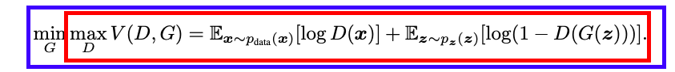
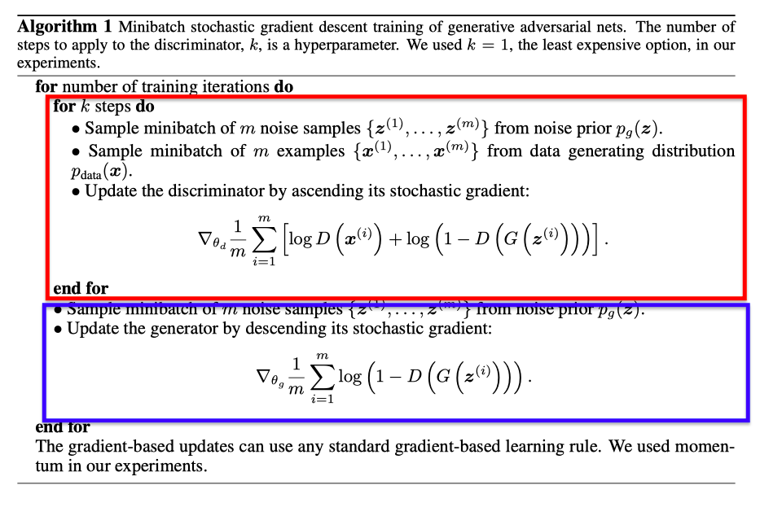
Basic knowledge of gan
Notes:
GAN原始作者的思想:
首先固定生成器，去优化判别器，再固定判别器，去优化生成器。(g, d 通常用神经网络，二分类网络去做)
p_data为真实数据的分布，p_z为先验的概率分布，E为期望，log():质量函数
我们可以求出唯一均衡解，即 G 可以生成与训练样本相同的分布，而 D 判断的概率处处为 1/2，
该循环最终会收敛到 D（x）=P_data（x）/（P_data（x）+P_g（x））
因为 x<1 的对数为负，那么如果最大化该项的值，则需要令均值 D(G(z))≈0
首先看一下maxD部分，因为训练一般是先保持G（生成器）不变训练D的。D的训练目标是正确区分fake/true，如果我们以1/0代表true/fake，则对第一项E因为输入采样自真实数据所以我们期望D(x)趋近于1，也就是第一项更大。同理第二项E输入采样自G生成数据，所以我们期望D(G(z))趋近于0更好，也就是说第二项又是更大。所以是这一部分是期望训练使得整体更大了，也就是maxD的含义了。
第二部分保持D不变，训练G，这个时候只有第二项E有用了，关键来了，因为我们要迷惑D，所以这时将label设置为1(我们知道是fake，所以才叫迷惑)，希望D(G(z))输出接近于1更好，也就是这一项越小越好，这就是minG。当然判别器哪有这么好糊弄，所以这个时候判别器就会产生比较大的误差，误差会更新G，那么G就会变得更好了，这次没有骗过你，只能下次更努力了。

Slide 9
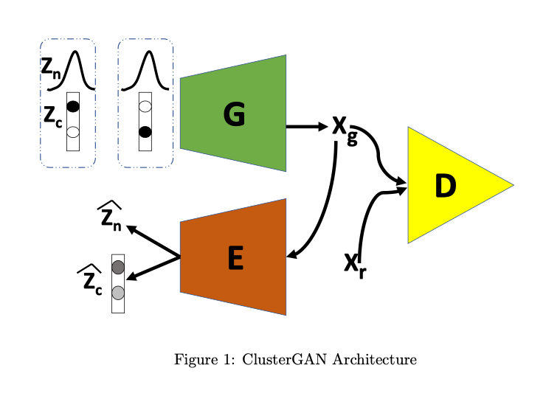
ClusterGAN : Latent Space Clustering in Generative Adversarial Networks
Notes:
大致想法是利用离散和连续潜在变量的混合，以在潜在空间中创建非光滑几何，再从中间采样，生成。在利用一个decoder去复原之前的离散连续的z，也就是我们聚合好的类。

Slide 10
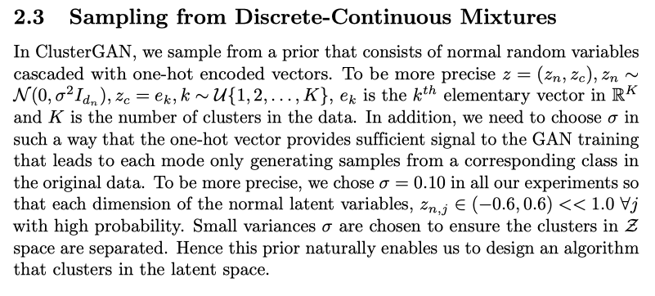
ClusterGAN : Latent Space Clustering in Generative Adversarial Networks
Notes:
具体的采样过程

Slide 11
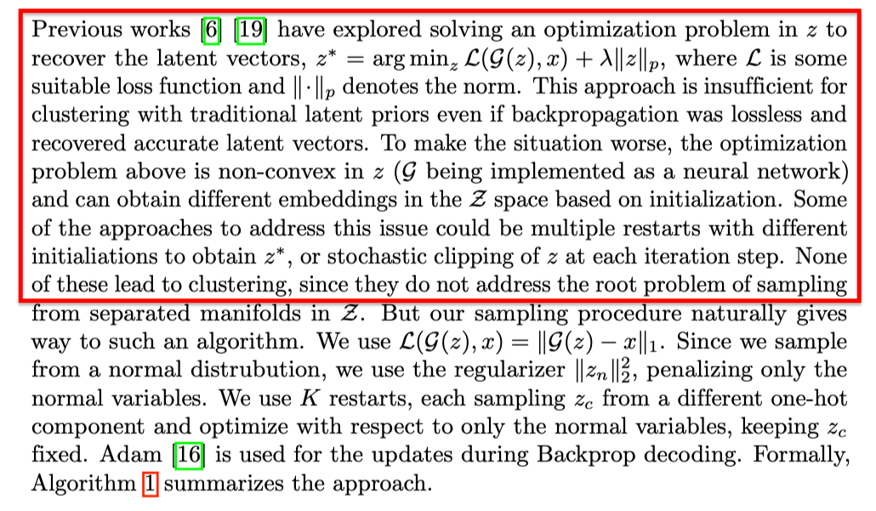
Notes:
解释离散先验分布在decoder中的好处，直接进行反向传播的decoder是不容易得到的，或者得到的是平滑的laten space

Slide 12
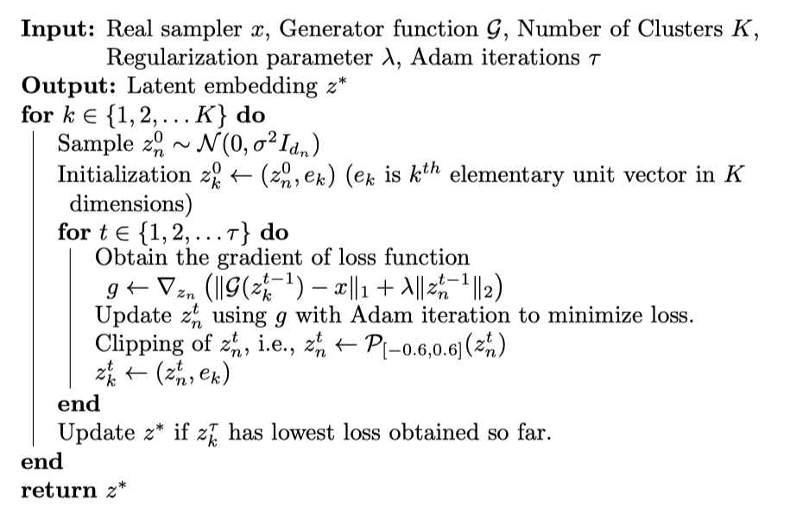
Notes:
i.e.有K个类，分别对每个K进行采样优化，优化器是Adam

Slide 13
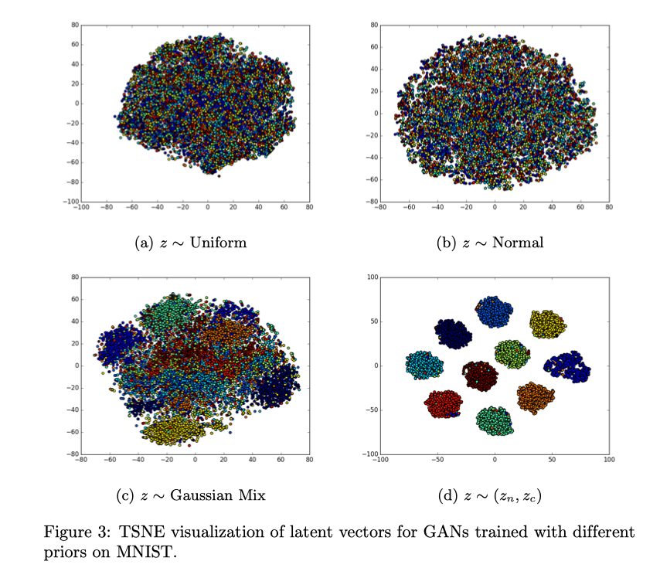
Notes:
一些例子

Slide 14
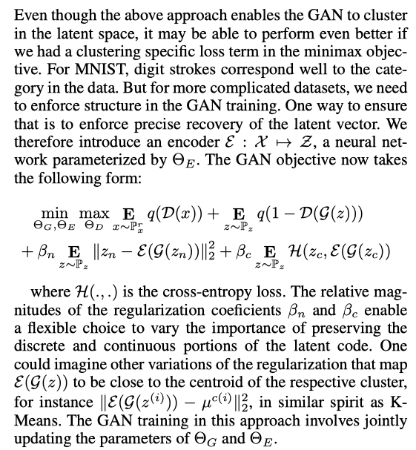
Notes:
一些例子

Slide 15
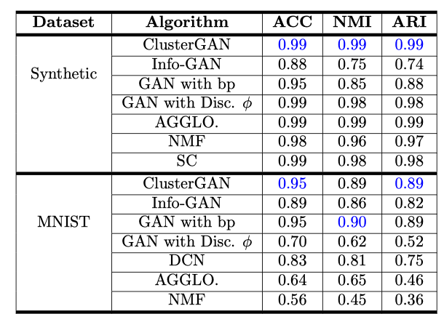
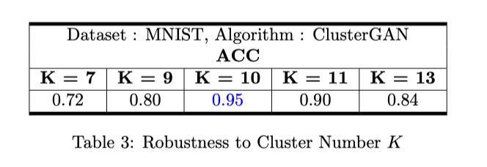
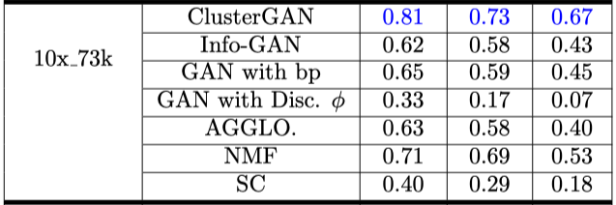

Slide 16
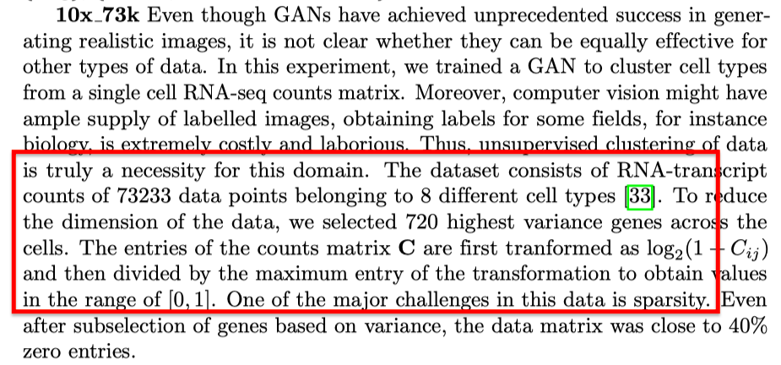
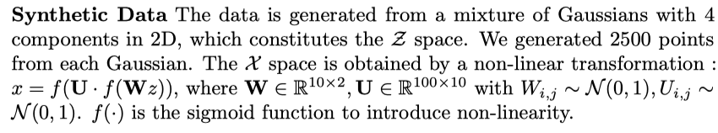
Notes:
数据集

